Slide 1
ПОЛЕЗНЫЕ ИСКОПАЕМЫЕ
РОССИИ
ПЕСОК И ГЛИНА
Презентация
« Окружающий мир»
4 класс

Slide 2
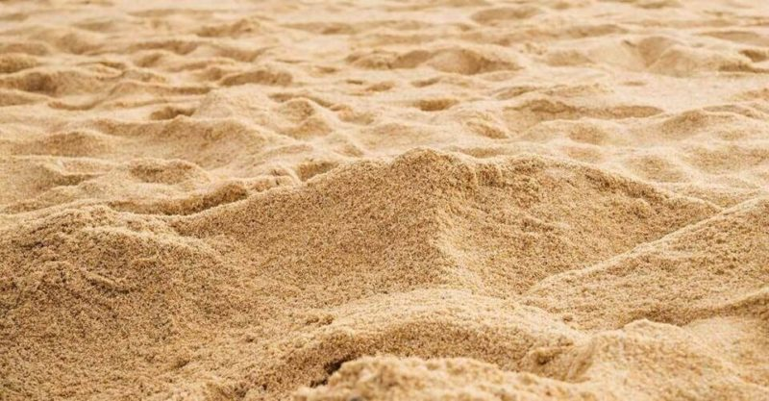
Песок состоит из отдельных песчинок – крупинок разной величины. Крупинки не скреплены между собой, поэтому песок можно пересыпать с места на место.

Slide 3
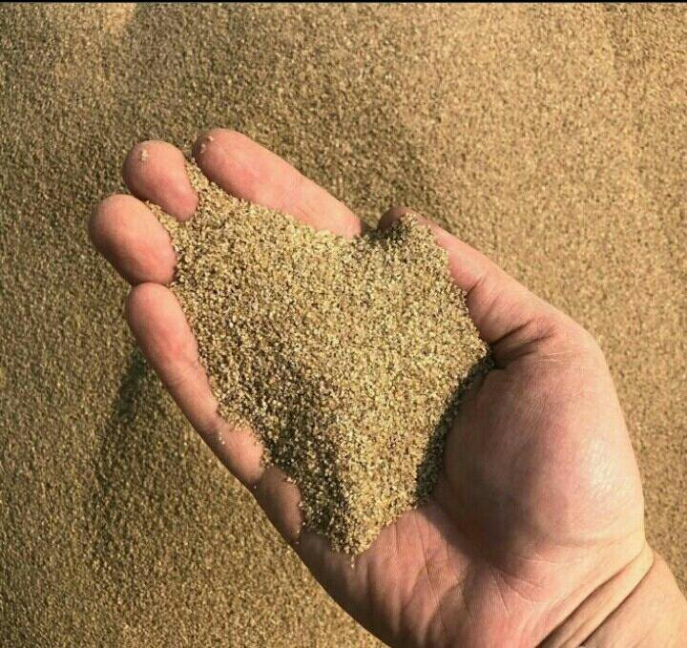
СВОЙСТВА ПЕСКА
Состояние: сыпучий,
рыхлый
Цвет: жёлтый, серый,
белый,
Непрозрачный
Плохо сохраняет форму
Хорошо пропускает воду

Slide 4
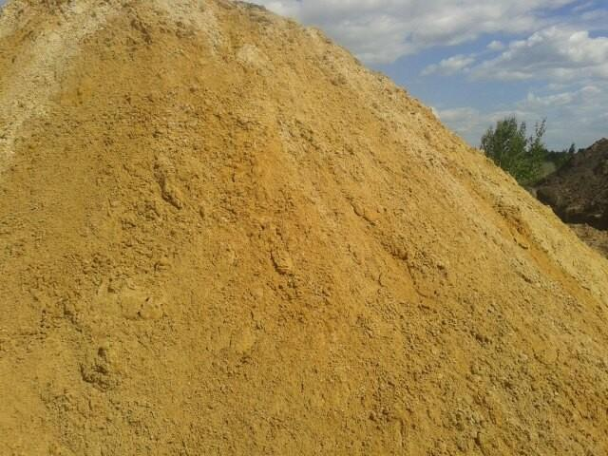
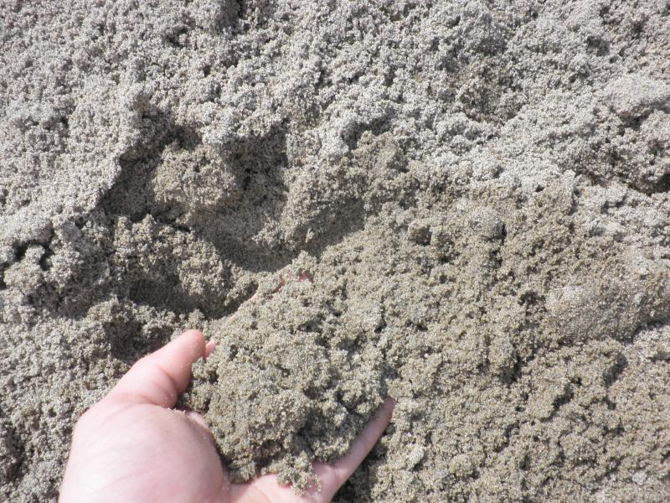
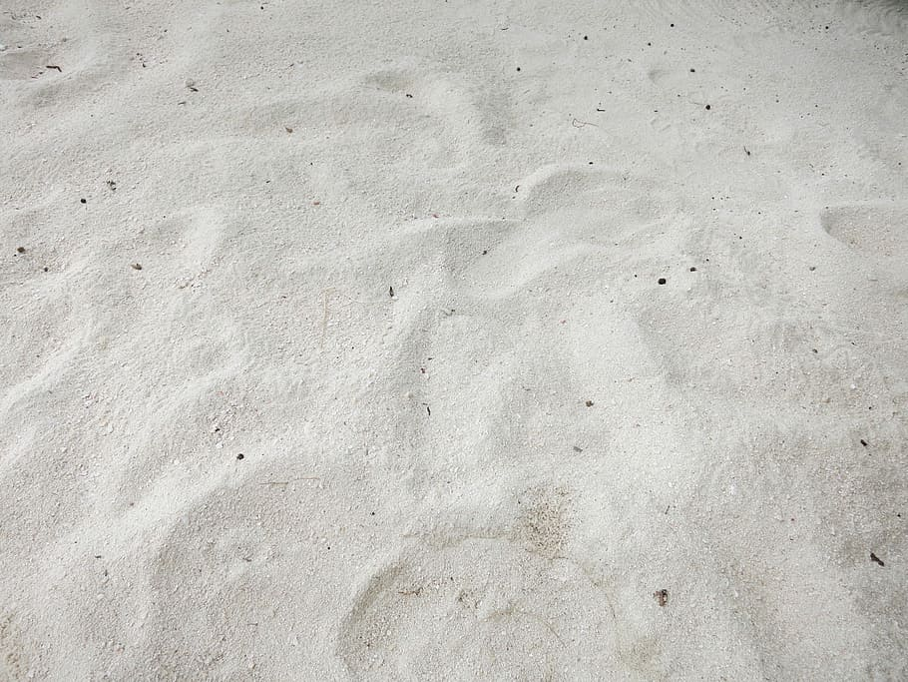
ПЕСОК РАЗНОГО ЦВЕТА
жёлтый
серый
белый

Slide 5
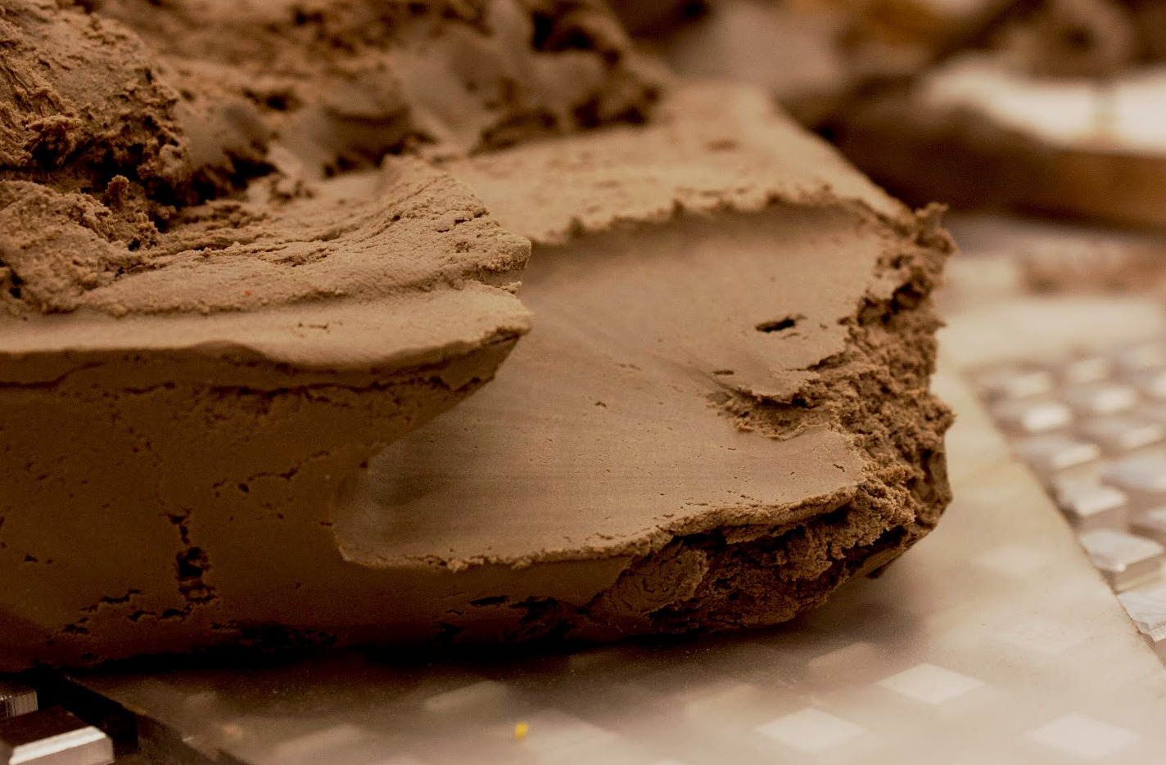
Глина состоит из мелких частичек, похожих на чешуйки, сильно скреплённых между собой.

Slide 6
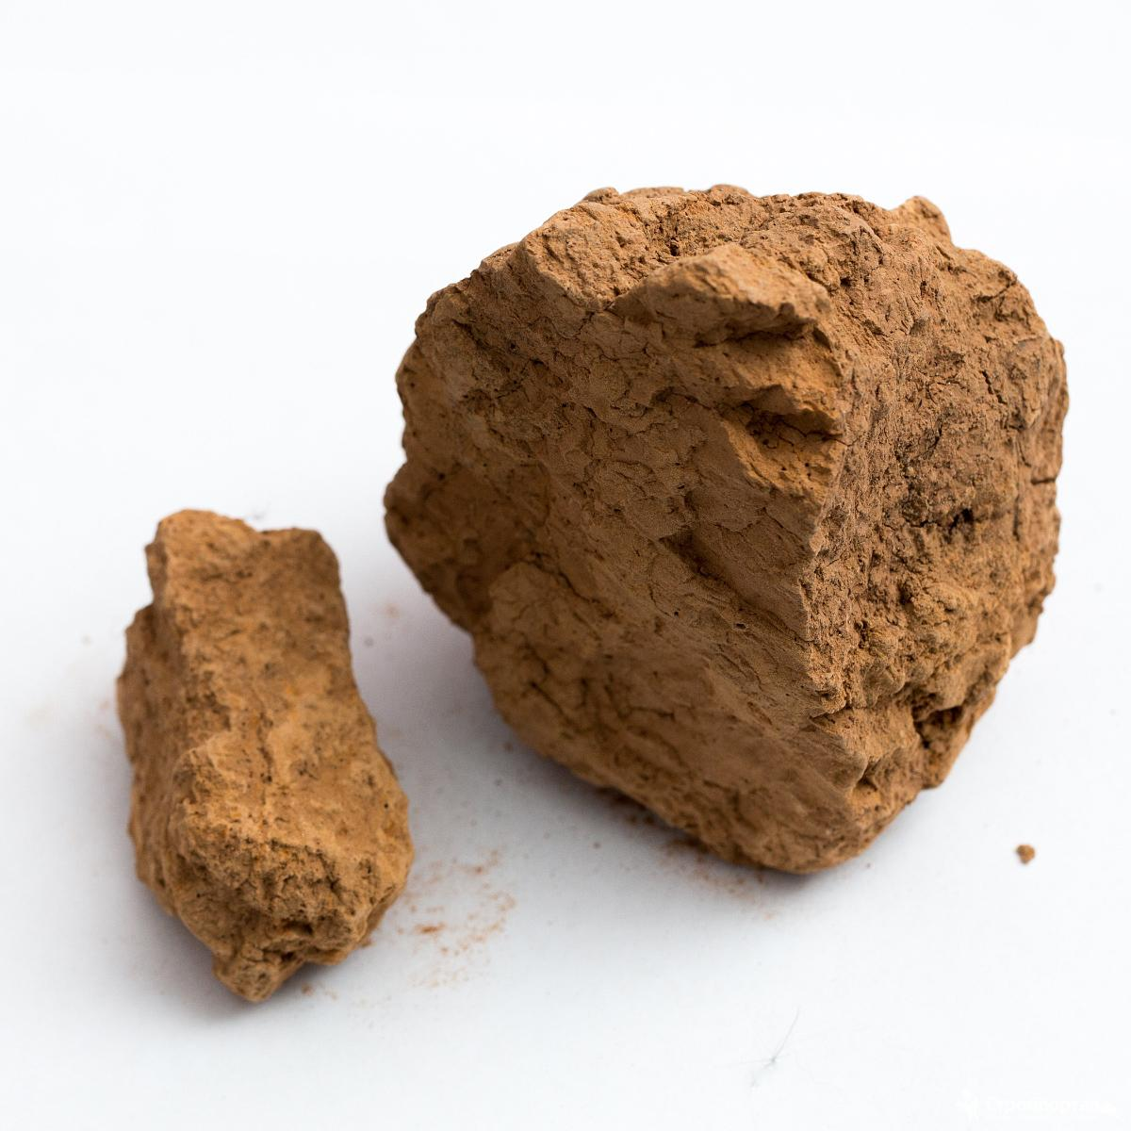
СВОЙСТВА ГЛИНЫ
Пластичная
Цвет: бурый, жёлтый,
серый, белый, голубой
Непрозрачный
После высыхания
сохраняет форму
Не пропускает воду
Не растворяется в воде

Slide 7
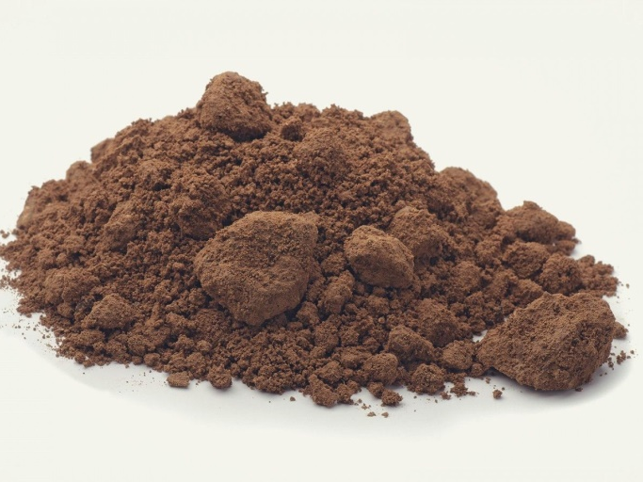
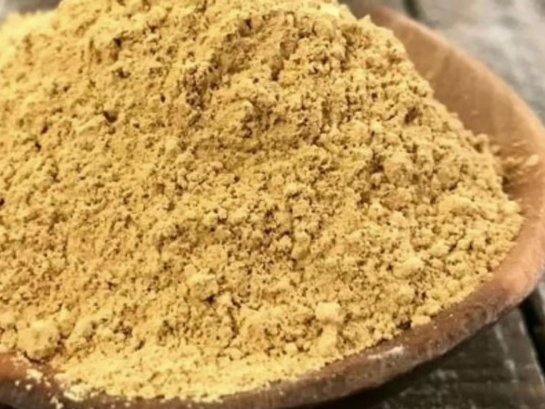
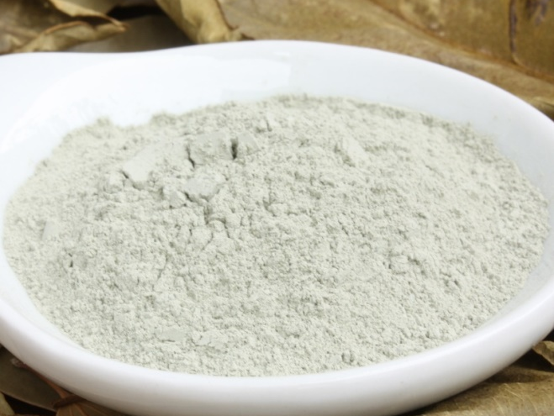
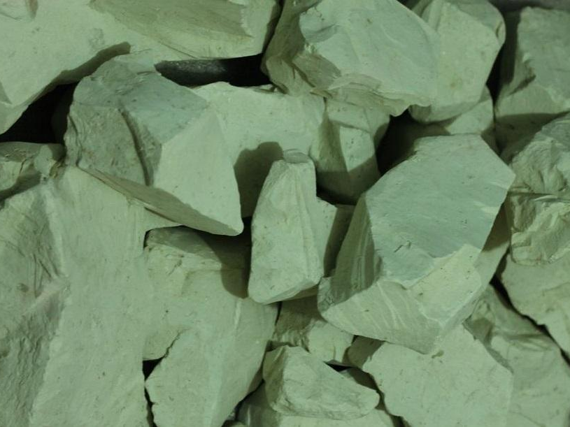
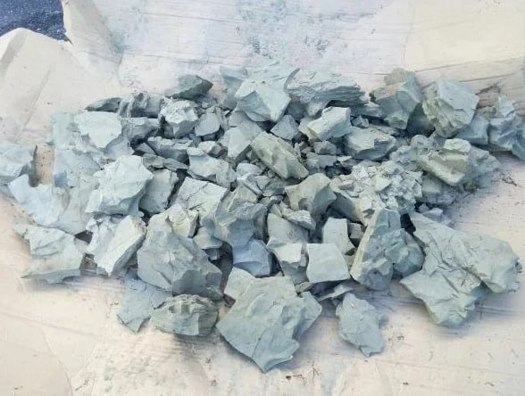
Глина бывает бурого, жёлтого, серого, белого , зеленоватого и даже голубого цвета

Slide 8
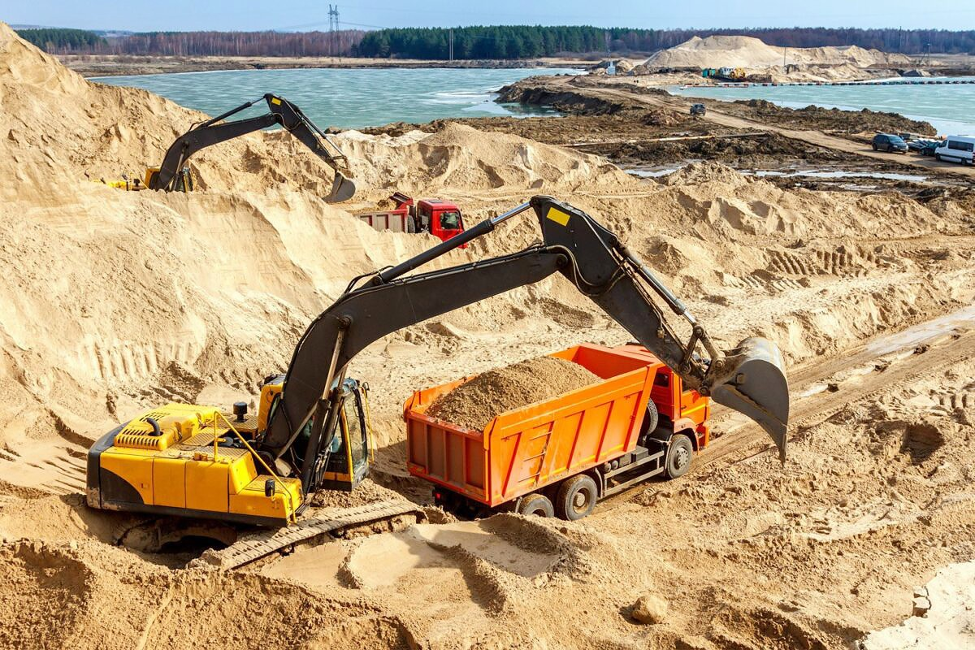
Добыча песка открытым способом

Slide 9
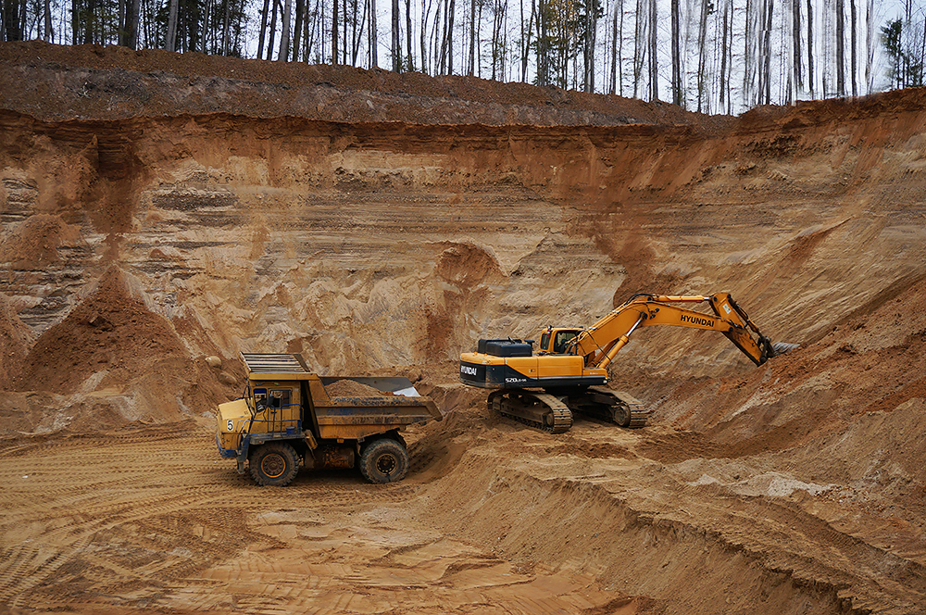
Добыча глины открытым способом

Slide 10
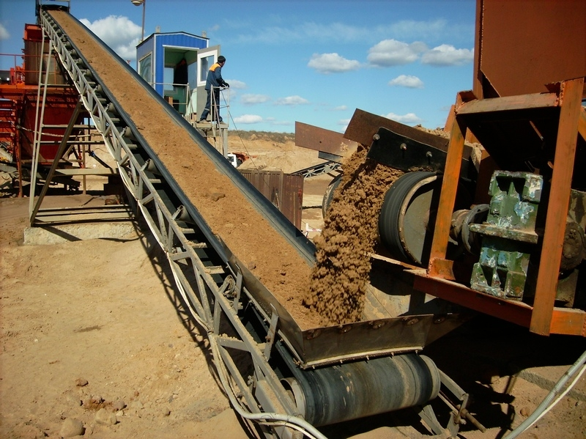
Глина на ленточном конвейере

Slide 11
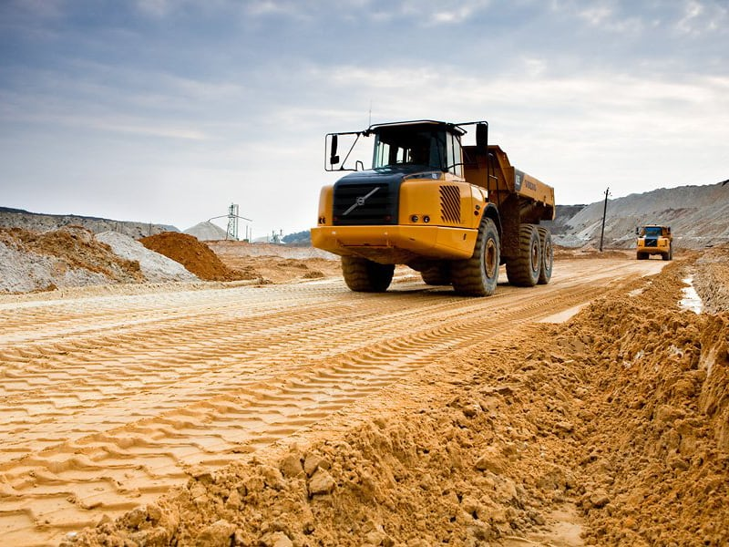
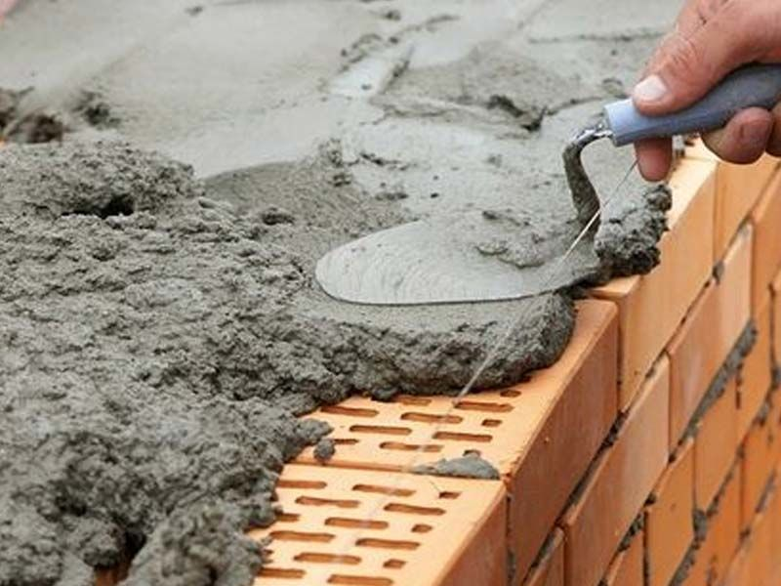
Песок идёт для строительства дорог. Его добавляют в цемент и полученным раствором скрепляют кирпичи и каменные блоки при постройке зданий.

Slide 12
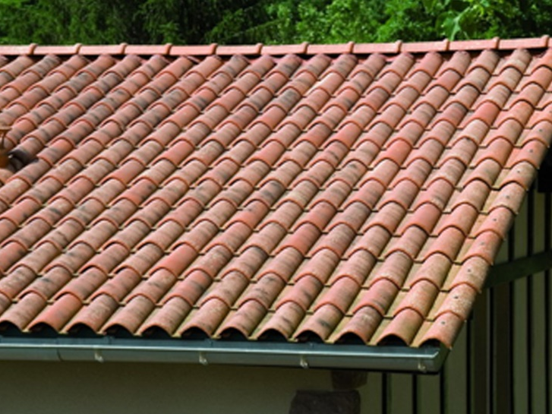
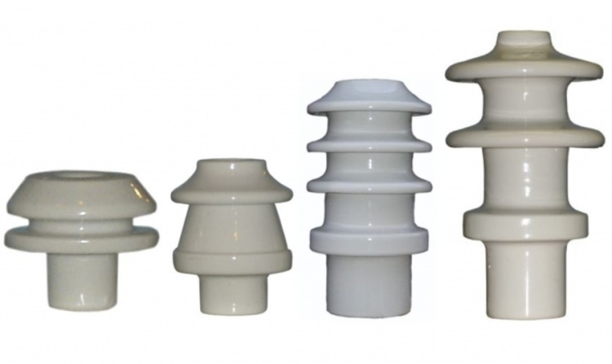
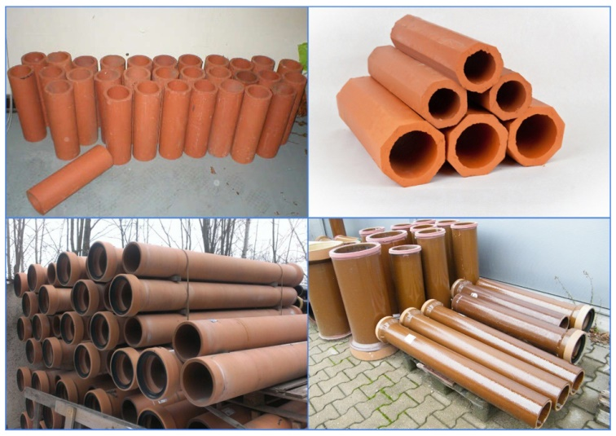
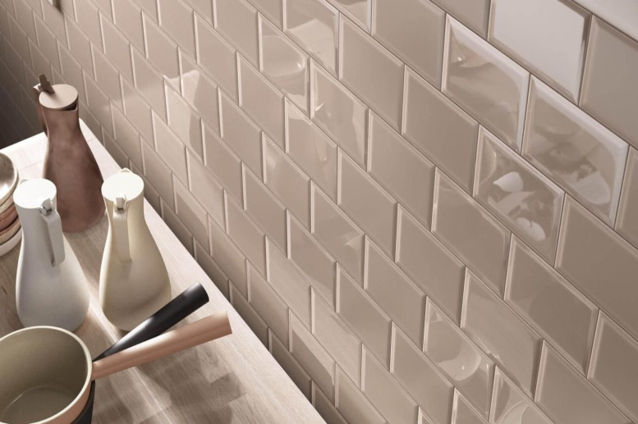
Много глины используют при изготовлении черепицы, труб, изоляторов, облицовочной плитки.

Slide 13
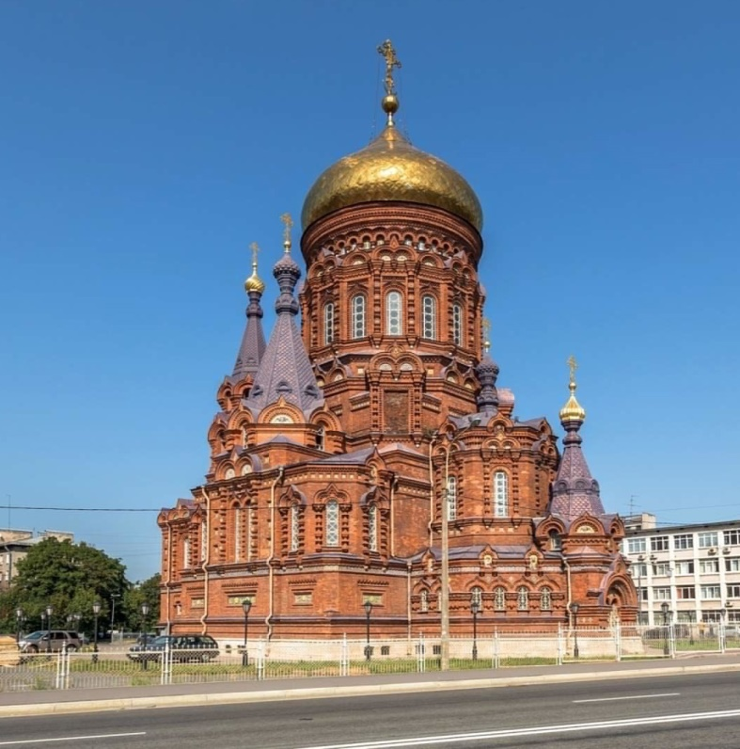
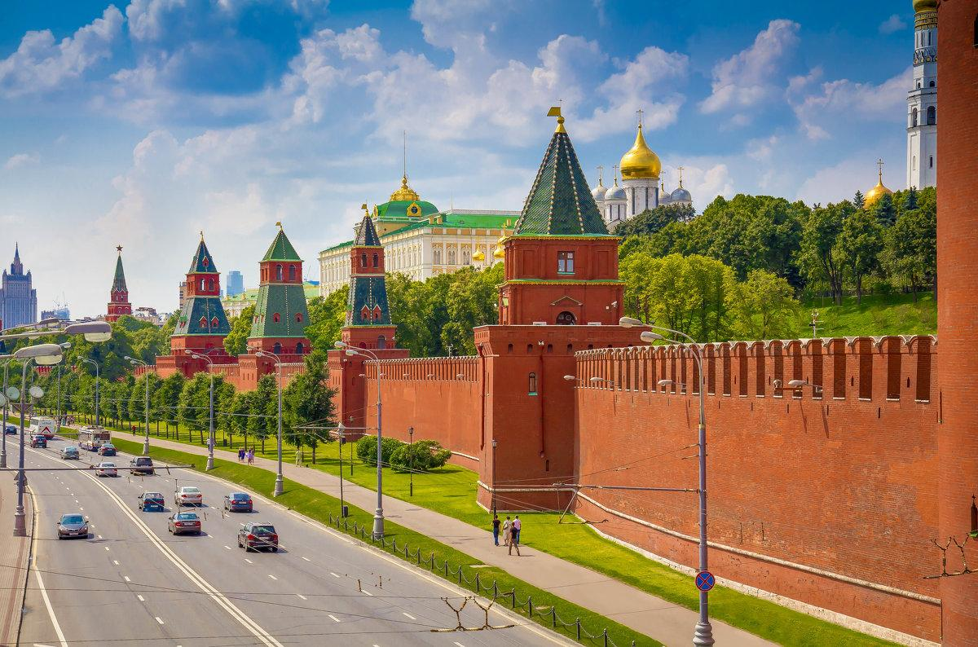
Во многих русских городах из кирпича построены прекрасные здания, дворцы, храмы, которые являются памятниками архитектуры.
Богоявленская церковь
Санкт-Петербург
Стены Кремля

Slide 14
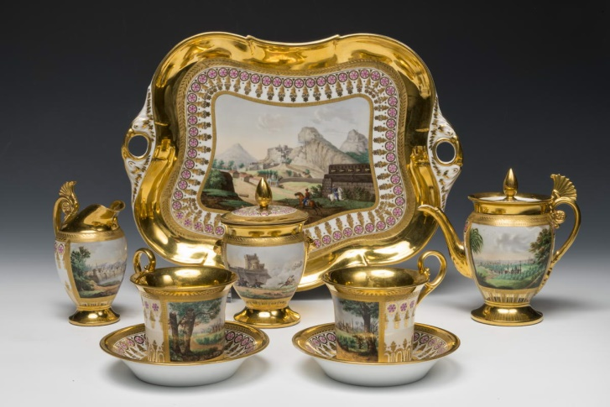
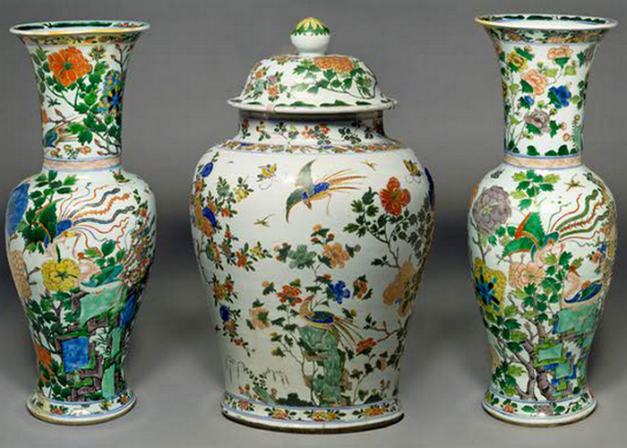
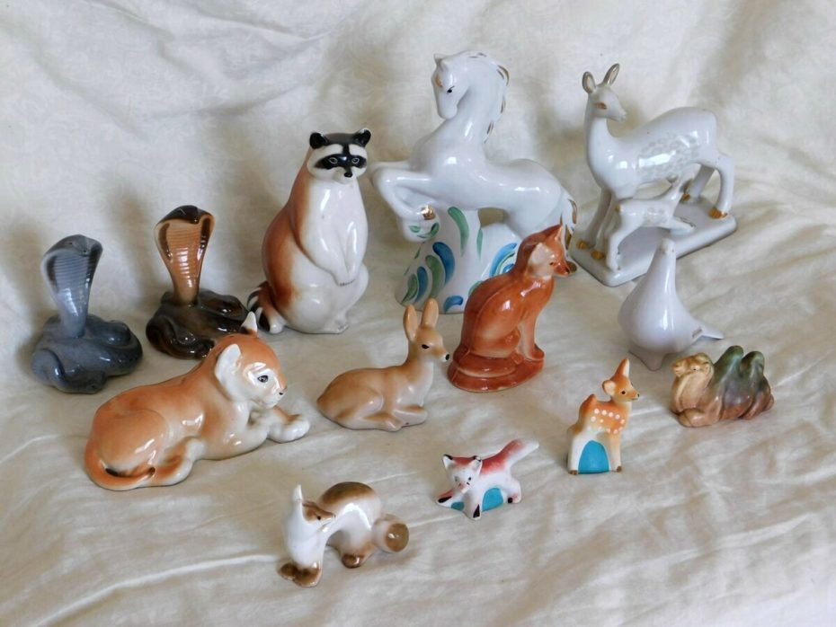
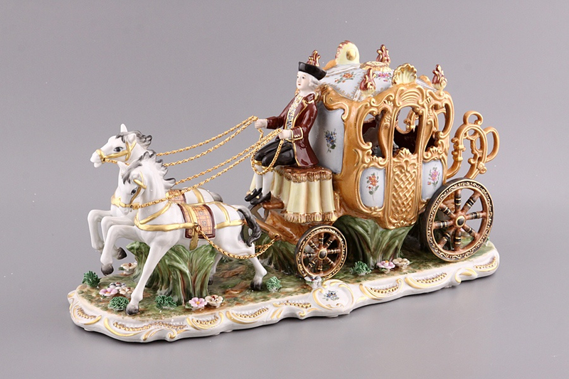
Немало красивых старинных и современных фарфоровых изделий собрано в музеях. Это сервизы, вазы, статуэтки, игрушки.

Slide 15
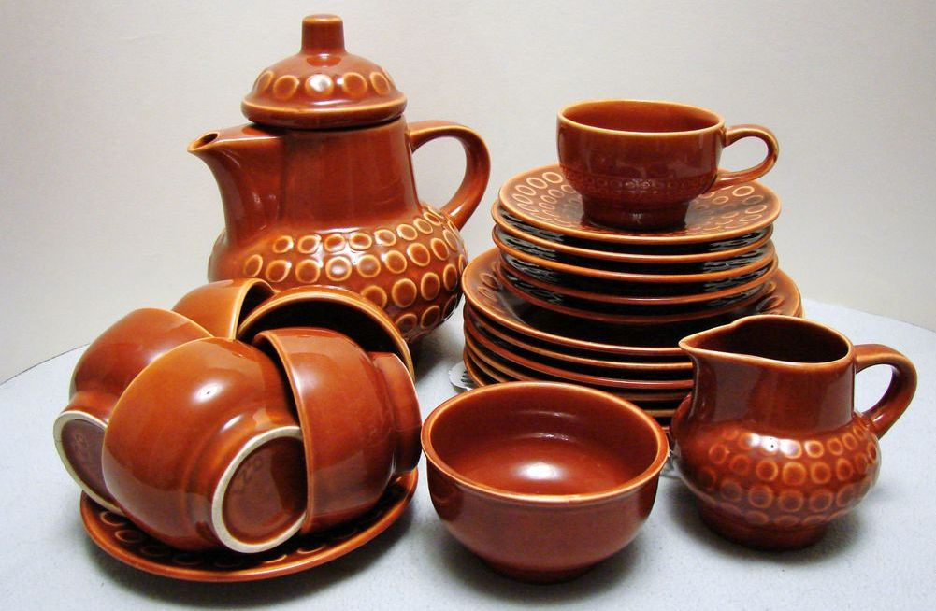
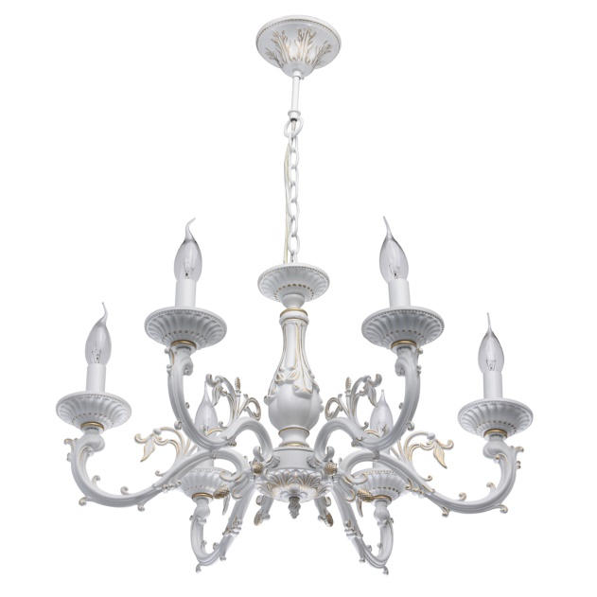
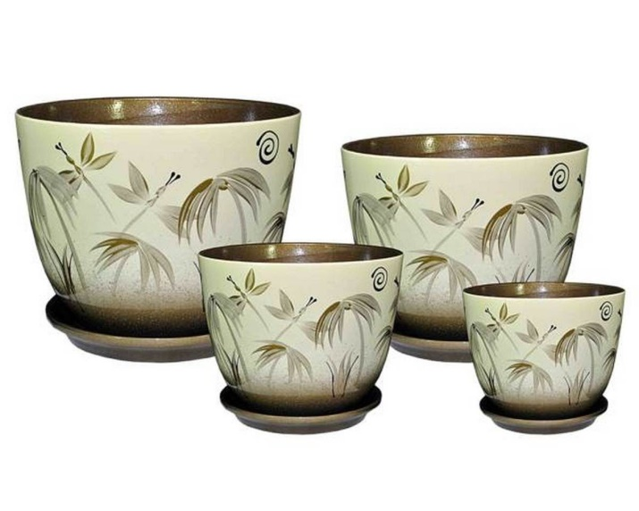
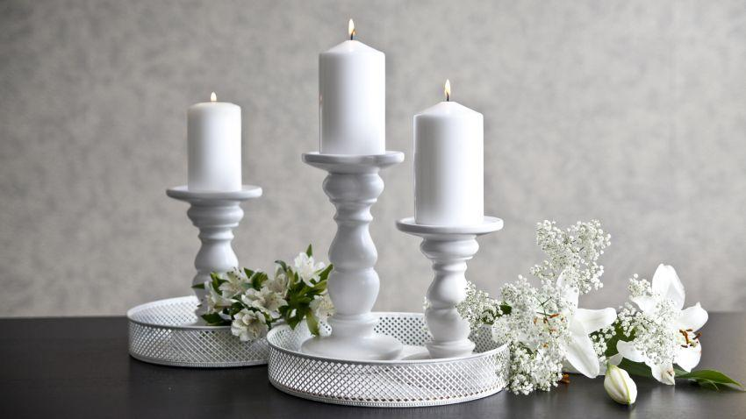
Из глины изготавливают прекрасную керамическую посуду, подсвечники, вазы, цветочные горшки и даже люстры.

Slide 16
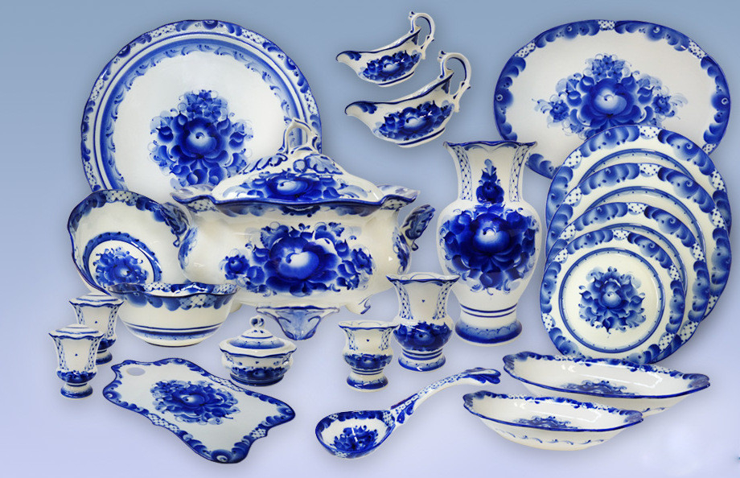
ГЖЕЛЬ

Slide 17
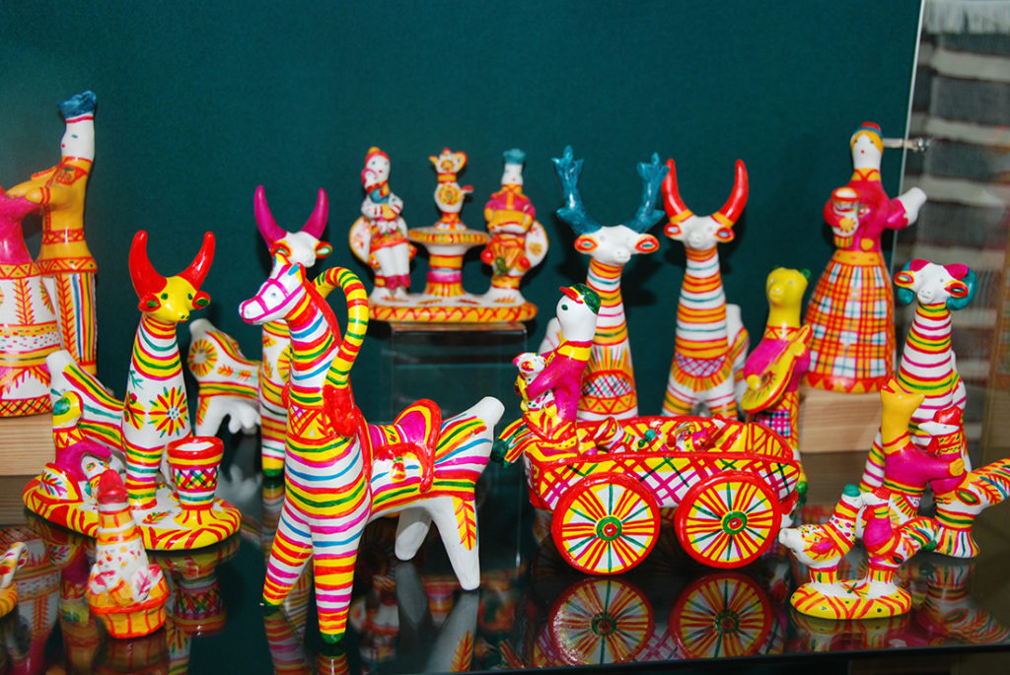
ФИЛИМОНОВСКАЯ ИГРУШКА

Slide 18
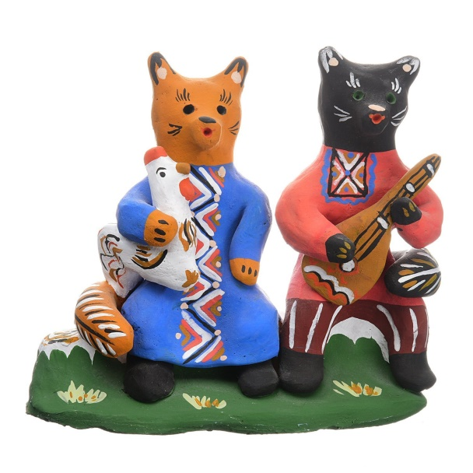
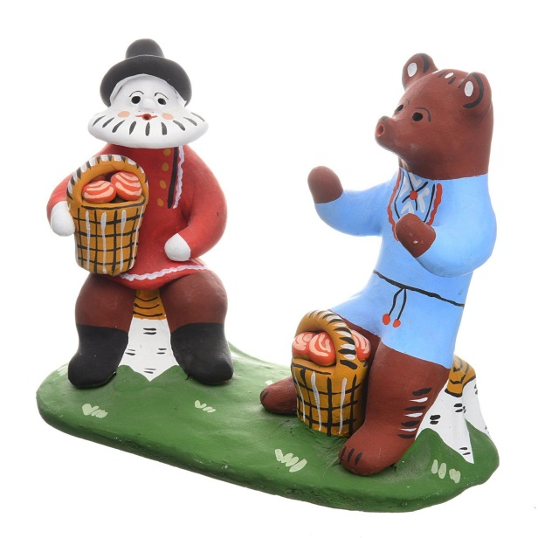
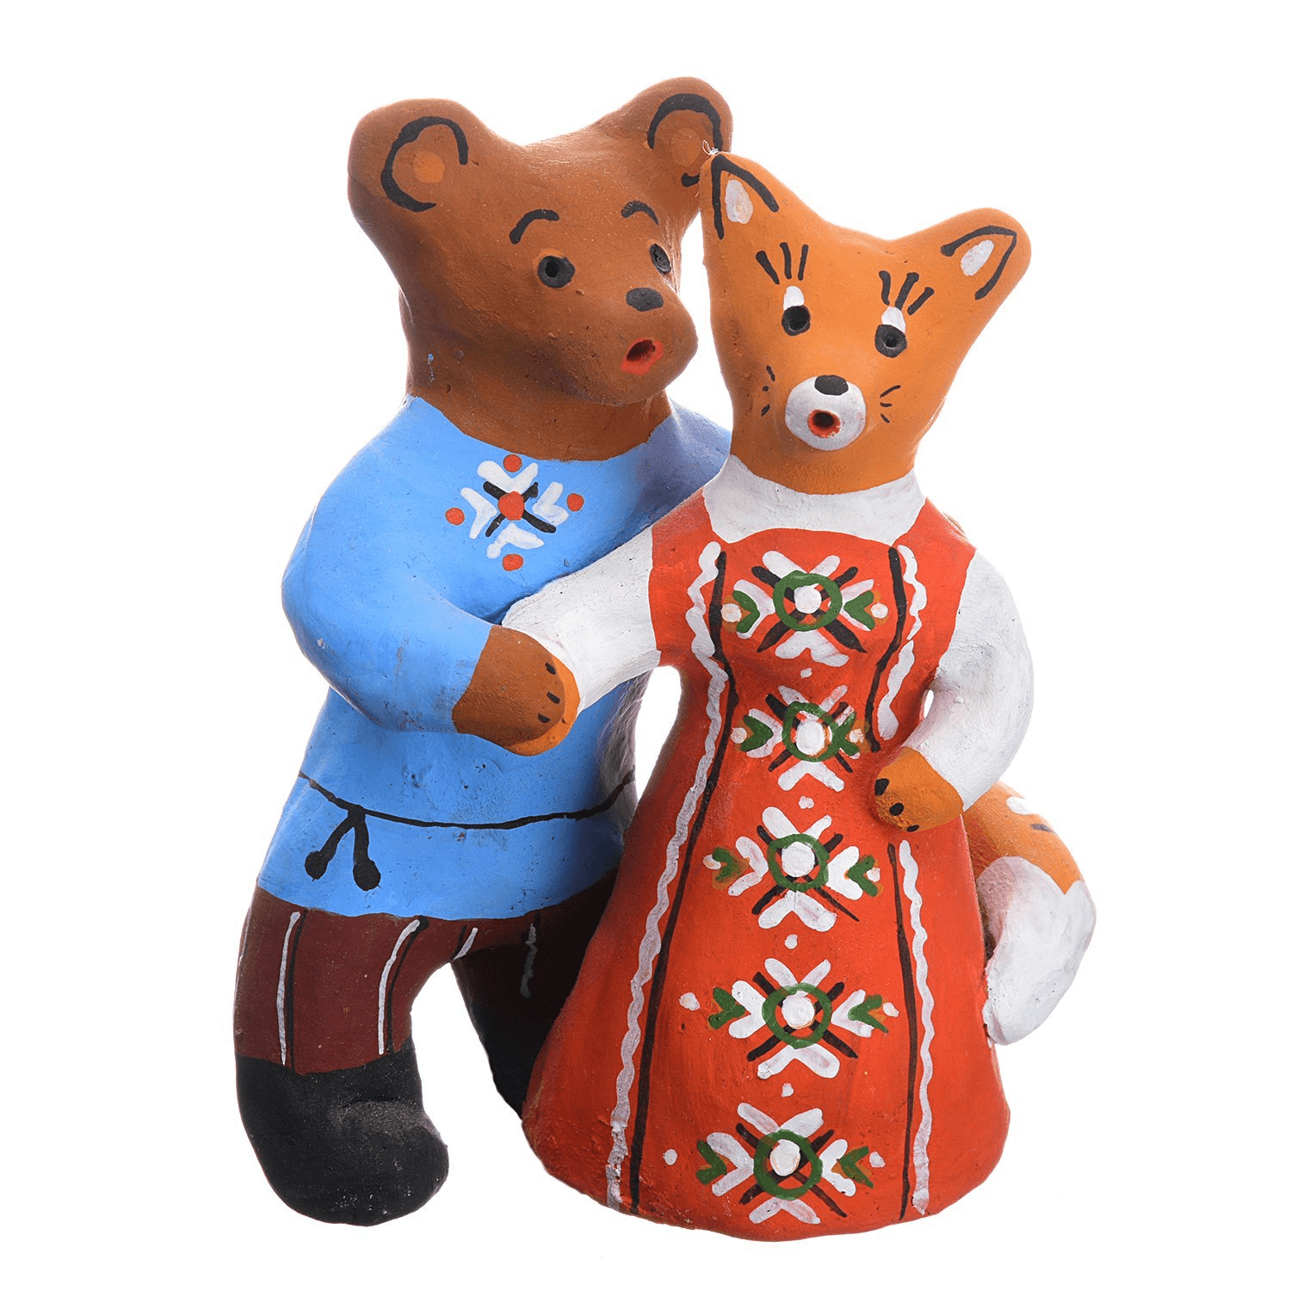
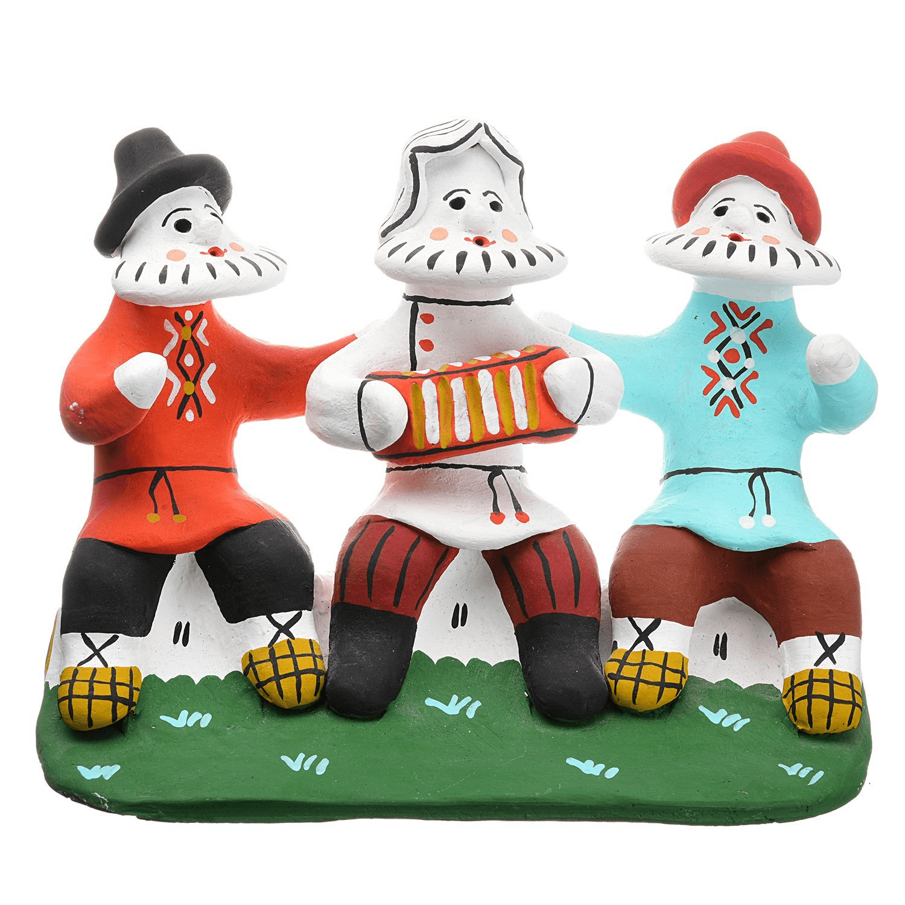
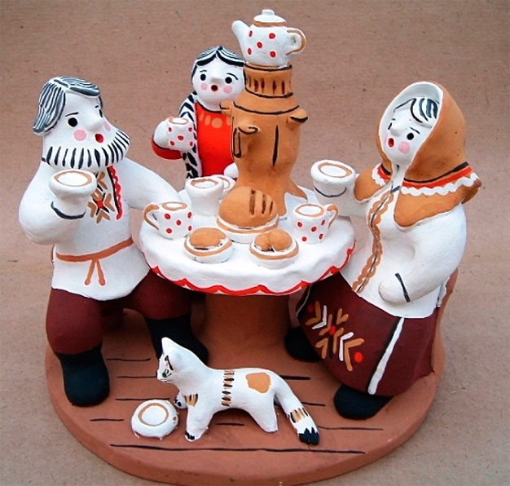
КАРГОПОЛЬСКАЯ ИГРУШКА

Slide 19
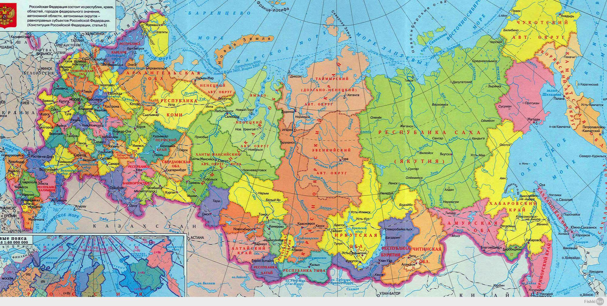
Крупнейшие месторождения глины находятся в Воронежской, Иркутской, Оренбургской, Челябинской области.

Slide 20
Песок активно добывают в Нижегородской, Ленинградской, Смоленской, Воронежской и Самарской областях, а также в районе Азовского побережья.

Slide 21
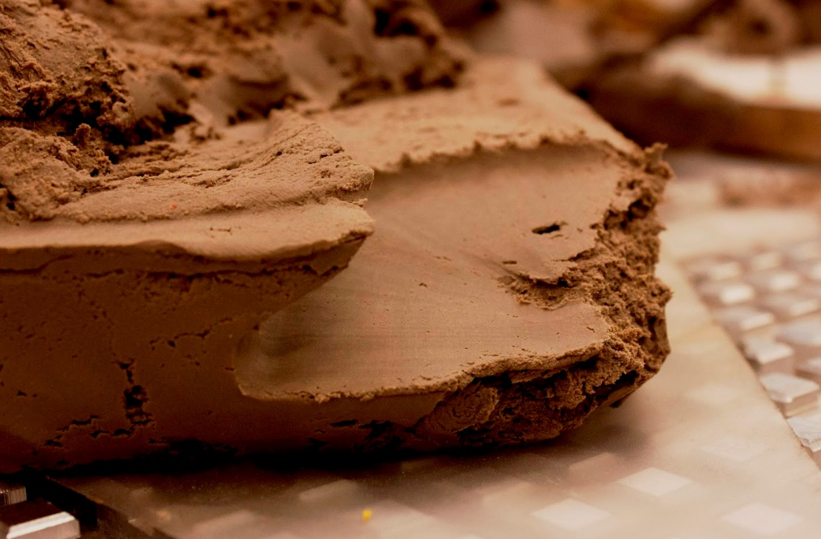
Песок и глина – очень важные полезные ископаемые

